Slide 1


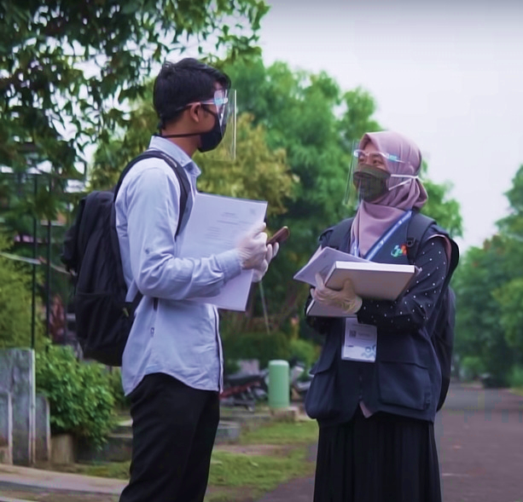
EXIT MEETING
Penjaminan Kualitas Pendataan Rumah Tangga Sampel Long Form SP2020
Tarakan, 13 Juni 2022

Slide 2
PELAKSANAAN PK PENDATAAN RUTA SAMPEL
Tiga sampel BS terpilih:
BS 013B; Desa/Kelurahan Juata Laut, Kecamatan Tarakan Utara.
BS 005B; Desa/Kelurahan Karang Anyar, Kecamatan Tarakan Barat.
BS 004B; Desa/Kelurahan Kampung Satu Skip, Kecamatan Tarakan Tengah.
BS | Jumlah Sampel Ruta dengan Kejadian Kehamilan dan Kematian | Jumlah Sampel Ruta dengan Kejadian Kehamilan | Jumlah Sampel Ruta dengan Kejadian Kematian | Total Sampel Ruta
(1) | (2) | (3) | (4) | (5)
6571040003013B | 1 | 2 | 1 | 4
6571030003005B | 1 | 2 | 1 | 4
6571020005004B | 1 | 3 | 0 | 4

Slide 3
PELAKSANAAN PK PENDATAAN RUTA SAMPEL
Informasi pemenuhan target:
BS | Target Rumah Tangga | Realisasi Rumah Tangga | Keterangan
(1) | (2) | (3) | (4)
6571040003013B | 4 | 4 | -
6571030003005B | 4 | 4 | -
6571020005004B | 4 | 4 | -

Slide 4
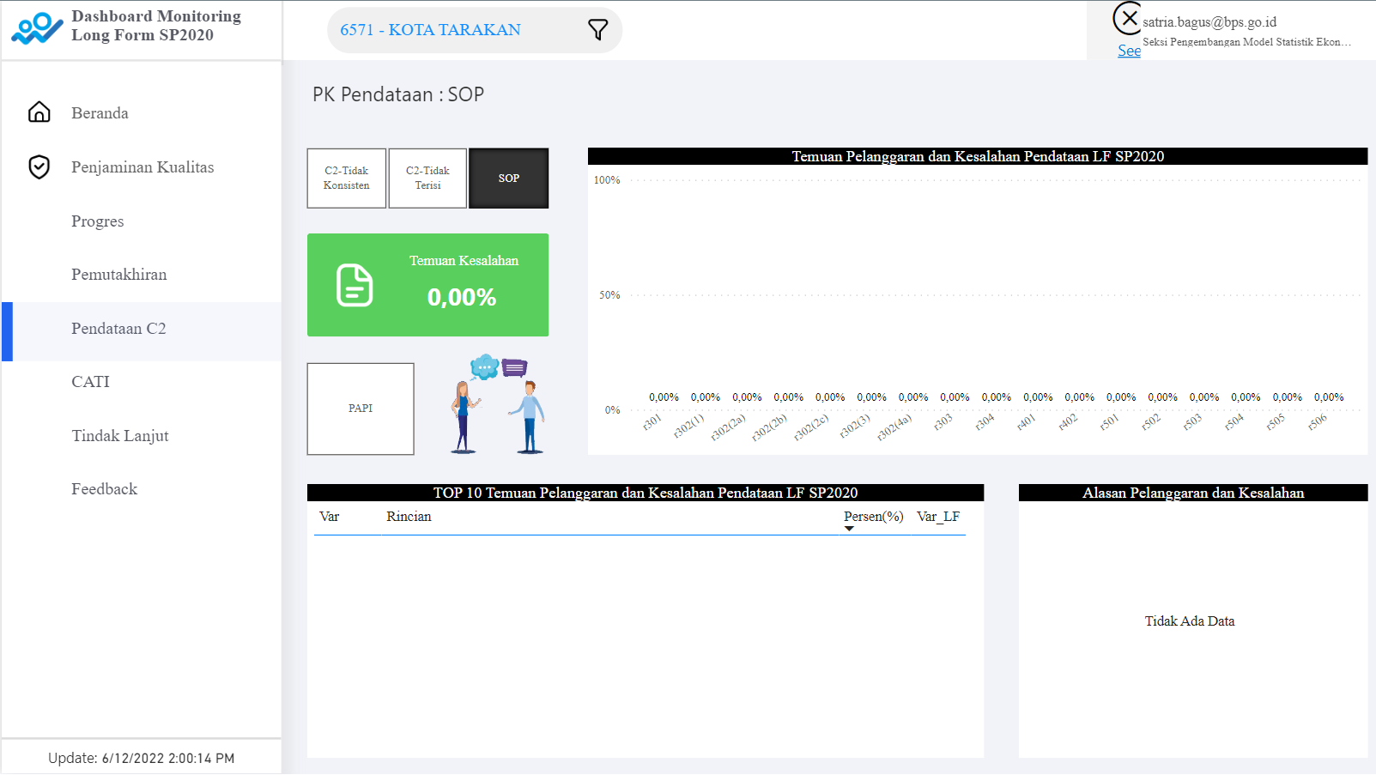
HASIL TEMUAN PK SOP
Tidak ditemukan indikasi kesalahan dalam pelaksanaan SOP oleh PPL dan Kortim.

Slide 5
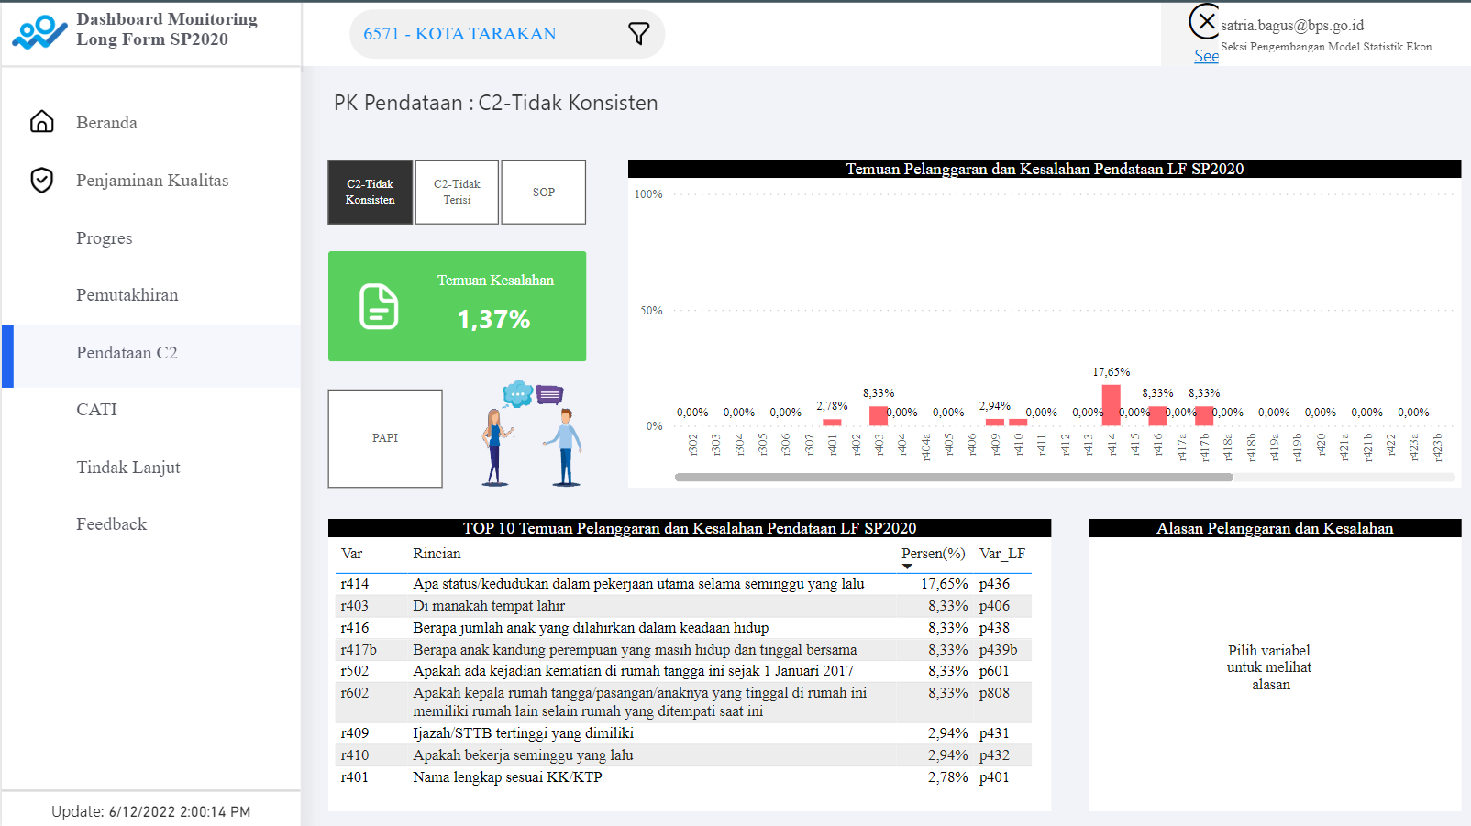
HASIL TEMUAN PK KONTEN (ISIAN TIDAK KONSISTEN)
Ditemukan indikasi kesalahan berupa isian C2 yang tidak konsisten sebesar 1,37%.

Slide 6
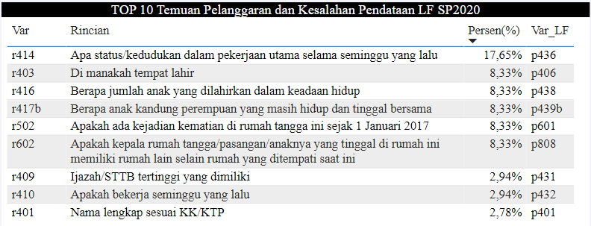
HASIL TEMUAN PK KONTEN (ISIAN TIDAK KONSISTEN)
Variabel yang terdapat indikasi kesalahan:

Slide 7
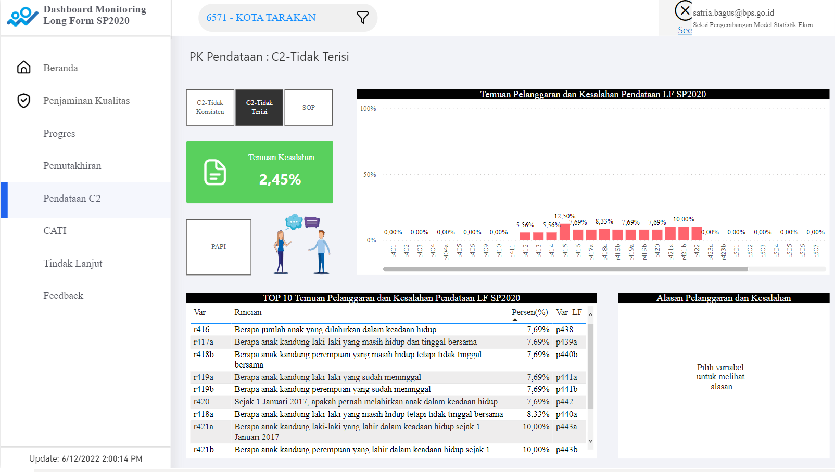
HASIL TEMUAN PK KONTEN (PERTANYAAN TIDAK TERISI)
Ditemukan indikasi kesalahan berupa pertanyaan C2 yang tidak terisi sebesar 2,45%.

Slide 8
HASIL TEMUAN PK KONTEN (PERTANYAAN TIDAK TERISI)
Variabel yang terdapat indikasi kesalahan:
No | Variabel | Tidak Terisi (%)
(1) | (2) | (3)
1 | Apakah pernah melahirkan anak dalam keadaan hidup? | 10%
2 | Sejak 1 Januari 2017, apakah pernah melahirkan anak dalam keadaan hidup? | 10%
3 | Sejak 1 Januari 2021, apakah pernah melahirkan anak dalam keadaan hidup? | 10%
4 | Dan seterusnya (pertanyaan lanjutan dari setiap pertanyaan di atas) | 7,69%

Slide 9
PENJELASAN TEMUAN PK KONTEN
Apa status/kedudukan dalam pekerjaan utama selama seminggu yang lalu?
Jenis Kesalahan yang Ditemukan:
Kesalahan pemilihan status/kedudukan dalam pekerjaan utama. Contoh: Responden dicatat sebagai berusaha sendiri, namun seharusnya dibantu pekerja tetap atau tidak tetap.
Penyebab Kesalahan:
PPL kurang melakukan probing mendalam dari ART tersebut.
PPL kurang memahami konsep definisi status/kedudukan dalam pekerjaan.
Rekomendasi atau Solusi:
PPL dan Kortim dihimbau untuk melakukan probing yang lebih mendalam kepada responden mengenai apakah dalam pekerjaan utama responden dibantu oleh pekerja lain atau tidak, kemudian ditanyakan juga mengenai system bagi hasil atau gaji dari pekerja lain tersebut.
PPL dihimbau untuk mempelajari Kembali konsep dan definisi status/kedudukan dalam pekerjaan utama.

Slide 10
PENJELASAN TEMUAN PK KONTEN
Apa status/kedudukan dalam pekerjaan utama selama seminggu yang lalu?
Contoh Kasus:
BS di Karang Anyar:
Salah satu keluarga KRT-nya memiliki pabrik tahu dan tempe rumahan, dalam pekerjaannya tersebut beliau dibantu oleh satu pekerja yang digaji bulanan. Dalam kasus ini PPL mencatat KRT tersebut sebagai berusaha sendiri. Maka seharusnya untuk kasus ini status/kedudukan pekerjaan utama dari KRT tersebut adalah berusaha dibantu buruh tetap/buruh dibayar.
BS di Juata Laut:
Salah satu keluarga KRT-nya memiliki tambak ikan yang dipanen seminggu sekali. KRT tersebut dibantu oleh pekerja yang hanya dibayar ketika ikut membantu saja (ketika tidak membantu panen atau memang sedang tidak ada panen makan pekerja tidak dibayar). Dalam kasus ini PPL mencatat KRT tersebut sebagai berusaha dibantu buruh tetap/buruh dibayar. Seharusnya isian untuk kasus ini adalah berusaha dibantu buruh tidak tetap/buruh tidak dibayar.

Slide 11
PENJELASAN TEMUAN PK KONTEN
Dimanakah tempat lahir?
Jenis Kesalahan yang Ditemukan:
Kesalahan penentuan tempat lahir dari ART. Contoh: Responden dicatat lahir di provinsi A, namun sebenarnya lahir di provinsi B.
Penyebab Kesalahan:
PPL kurang melakukan probing mendalam dari keluarga tersebut.
PPL kurang memahami konsep definisi penentuan tempat lahir.
PPL hanya mencatat informasi yang tertera di Kartu Keluarga (KK).
Rekomendasi atau Solusi:
PPL dan Kortim dihimbau untuk melakukan probing yang lebih mendalam kepada responden mengenai dimana tempat lahir dari responden, bukan hanya mencatat dari yang tertera di Kartu Keluarga (KK).
PPL dihimbau untuk mempelajari Kembali konsep dan definisi penentuan tempat lahir.

Slide 12
PENJELASAN TEMUAN PK KONTEN
Apa status/kedudukan dalam pekerjaan utama selama seminggu yang lalu?
Contoh Kasus:
BS di Juata Laut:
Orang tua dari responden merantau ke Malaysia, kemudian mengandung di Malaysia saat merantau. Ketika akan melahirkan orang tua dari responden pulang ke kampung halaman untuk melahirkan. Dalam kasus ini PPL mencatat responden lahir di kampung halamannya, seharusnya responden dicatat lahir di Malaysia karena status responden hanya ‘numpang lahir’ di kampung halaman.
BS di Kampung Satu Skip:
Salah satu responden sebenarnya lahir di Jawa Timur, namun petugas mencatat responden tersebut lahir di Kalimantan Utara.

Slide 13
PENJELASAN TEMUAN PK KONTEN
Berapa jumlah anak yang dilahirkan dalam keadaan hidup?
Jenis Kesalahan yang Ditemukan:
Informasi jumlah anak yang dilahirkan dalam keadaan hidup yang dicatat PPL tidak sesuai dengan keadaan sebenarnya.
Penyebab Kesalahan:
PPL kurang melakukan probing mendalam dari keluarga tersebut.
PPL hanya mencatat informasi yang tertera di Kartu Keluarga (KK).
Rekomendasi atau Solusi:
PPL dan Kortim dihimbau untuk melakukan probing yang lebih mendalam kepada responden mengenai berapa jumlah anak yang dilahirkan oleh responden, bukan hanya mencatat dari yang tertera di Kartu Keluarga (KK).
Contoh Kesalahan:
BS di Karang Anyar:
Salah satu ART perempuan (10-54 tahun) oleh PPL dicatat melahirkan 2 anak dalam keadaan hidup, padahal sebenarnya terdapat 3 orang anak yang dilahirkan dalam keadaan hidup. Hal ini dicurigai terjadi karena anak terakhir yang dilahirkan oleh responden belum masuk/tercatat di Kartu Keluarga (KK) responden, sehingga PPL tidak mencatan informasi anak terakhir.

Slide 14
PENJELASAN TEMUAN PK KONTEN
Apakah terdapat kejadian kematian sejak 1 Januari 2017?
Jenis Kesalahan yang Ditemukan:
Ketidaksesuaian informasi kejadian kematian di suatu rumah tangga. Dicatat terdapat kematian padahal tidak.
Penyebab Kesalahan:
PPL kurang melakukan probing mendalam dari keluarga tersebut.
Kesalahan dalam tahapan pemutakhiran.
Rekomendasi atau Solusi:
PPL dan Kortim dihimbau untuk melakukan probing yang lebih mendalam kepada responden mengenai berapa dan siapa ART yang meninggal di keluarga tersebut.
PPL dihimbau mempelajari kembali mengenai penentuan ART dari suatu rumah tangga.
Contoh Kesalahan:
BS di Karang Anyar:
Salah satu rumah tangga dicatat oleh PPL terdapat kejadian kematian di dalamnya. Namun setelah diprobing lebih lanjut sebenarnya yang meninggal bukan ART dari rumah tangga tersebut, melainkan kakak kandung dari KRT yang tinggal di rumah lain dan memiliki Kartu Keluarga (KK) lain, atau bisa disebut tinggal di rumah tangga lain.

Slide 15
PENJELASAN TEMUAN PK KONTEN
Apakah KRT atau ART lainnya memiliki rumah lain selain rumah yang ditempati saat ini?
Jenis Kesalahan yang Ditemukan:
Ketidaksesuaian informasi kepemilikan bangunan atau tanah di tempat lain. Jawaban responden berbeda ketika didatangi PPL dan Petugas PK.
Penyebab Kesalahan:
PPL kurang melakukan probing mendalam dari keluarga tersebut.
Kesalahan jawaban dari responden.
Rekomendasi atau Solusi:
PPL dan Kortim dihimbau untuk melakukan probing yang lebih mendalam mengenai kepemilikan bangunan/tanah di tempat lain.
Contoh Kesalahan:
BS di Juata Laut:
Salah satu rumah tangga dicatat oleh PPL memiliki tanah di tempat lain, namun sebenarnya tidak punya. Temuan ini bukan sepenuhnya kesalahan PPL namun memang perlu dipastikan kembali setiap jawaban responden.

Slide 16
PENJELASAN TEMUAN PK KONTEN
Ijazah atau STTB tertinggi yang dimiliki?
Jenis Kesalahan yang Ditemukan:
Ketidaksesuaian informasi pendidikan terakhir dari responden.
Penyebab Kesalahan:
PPL kurang melakukan probing mendalam dari ART tersebut.
PPL kurang memahami konsep definisi dari pendidikan terakhir.
Rekomendasi atau Solusi:
PPL dan Kortim dihimbau untuk melakukan probing yang lebih mendalam kepada responden mengenai pendidikan terakhir, bisa dibuktikan dengan kepemilikan ijazah atau STTB.
PPL dihimbau mempelajari kembali mengenai penentuan pendidikan terakhir dari ART. Pendidikan terakhir dilihat dari ijazah yang dimiliki, dalam kata lain responden sudah menamatkan tingkat pendidikan tersebut.
Contoh Kesalahan:
BS di Karang Anyar:
Salah satu ART di suatu rumah tangga dicatat oleh PPL pendidikan terakhirnya adalah tamat SD, namun setelah dilakukan probing mendalam ternyata ART tersebut hanya sampai kelas 2 SD dan tidak melanjutkan pendidikan SD-nya, sehingga untuk kasus ini ART tersebut dicatat sebagai belum tamat SD.

Slide 17
PENJELASAN TEMUAN PK KONTEN
Apakah bekerja seminggu yang lalu?
Jenis Kesalahan yang Ditemukan:
Ketidaksesuaian informasi pekerjaan dari responden. Responden dicatat tidak bekerja, padahal memiliki pekerjaan.
Penyebab Kesalahan:
PPL kurang melakukan probing mendalam dari ART tersebut.
PPL kurang memahami konsep definsi bekerja.
Rekomendasi atau Solusi:
PPL dan Kortim dihimbau untuk melakukan probing yang lebih mendalam kepada responden kegiatan yang dikerjakan seminggu terakhir.
PPL dihimbau mempelajari kembali mengenai konsep definisi bekerja.
Contoh Kesalahan:
BS di Karang Anyar:
Salah satu ART di suatu rumah tangga tercatat hanya sebagai Ibu Rumah Tangga (IRT). Padahal setelah dilakukan probing mendalam, ART tersebut sebenarnya bekerja sebagai penjahit untuk menambah pendapatan keluarga. Pekerjaan sebagai penjahit tersebut juga masih dilakukan dalam seminggu kebelakang.

Slide 18
PENJELASAN TEMUAN PK KONTEN
Apakah pernah melahirkan anak dalam keadaan hidup, beserta pertanyaan lanjutannya (tidak terisi)
Jenis Kesalahan yang Ditemukan:
Kondisi melahirkan anak dalam keadaan hidup tidak dicatat oleh petugas.
Penyebab Kesalahan:
PPL lupa mencatat kondisi melahirkan dari suatu ART.
Rekomendasi atau Solusi:
PPL dan Kortim dihimbau untuk memastikan setiap pertanyaan pada kuesioner LF SP2020 tersisi sepenuhnya.
Contoh Kesalahan:
BS di Kampung Satu Skip:
Salah satu rumah tangga dengan kejadian kehamilan di dalamnya, tidak dicatat informasi kondisi melahirkan anak dalam keadaan hidup dari salah ART perempuan (10-54 tahun). Padahal ART tersebut sudah melahirkan sebanyak 3 kali.

Slide 19
PENJELASAN TEMUAN PK KONTEN
Sejak 1 Januari 2017, apakah di rumah tangga ini terdapat kejadian kehamilan? (tidak terisi)
Jenis Kesalahan yang Ditemukan:
Kondisi kehamilan responden tidak dicatat oleh petugas.
Penyebab Kesalahan:
PPL tidak mengetahui bahwa kejadian kehamilan yang baru terjadi di tahun 2022 harus tetap dicatat.
Rekomendasi atau Solusi:
PPL diharapkan Kembali mempelajari buku pedoman mengenai pencatatan kondisi kejadian kehamilan.
Contoh Kesalahan:
BS di Karang Anyar:
Salah satu ART di suatu rumah tangga sedang mengandung 4 bulan namun petugas tidak mencatat kehamilan tersebut karena tidak mengetahui bahwa kondisi tersebut harus tetap tercatat.

Slide 20
REKOMENDASI LAIN
Rekomendasi:
Probing adalah kunci. Jawaban dari setiap pertanyaan dapat kita kumpulkan dengan baik dengan probing yang baik.
Jangan menyalin jawaban-jawaban dari Kartu Keluarga (KK), mengingat banyak pertanyaan bisa diisi dari KK. Tetap tanyakan setiap pertanyaan kepada responden.
Rekomendasi atau solusi lain dari temuan-temuan di atas juga dapat dilihat di knowledge management system BPS melalui link berikut: https://knowledge.bps.go.id/

Slide 21
CATATAN
SELANJUTNYA,
APA YANG
HARUS
DILAKUKAN
BPS DAERAH?

Slide 22
1
TINDAK LANJUT
2
LAPORAN

Slide 23








PERAN BPS DAERAH DALAM PK PEMUTAKHIRAN
Tindak Lanjut PK
Laporan Kegiatan PK BPS Daerah
Pendataan PK
Perumusan tindak lanjut (instruksi dari BPS Kab/Kota)
Penyampaian instruksi pada petugas di lapangan
Pelaksanaan instruksi oleh Koseka
Pelaporan hasil pelaksanaan instruksi tindak lanjut
Entri Rumusan tindak lanjut ke sistem
Penyusunan Laporan PK BPS Prov dan Kab/Kot
Entri Laporan PK BPS Prov dan Kab/Kot
Surat Arahan Kaprov
13 – 22 Juni 2022
22 Juni-8 Juli
Hasil PK: Temuan Indikasi Kesalahan
Ka BPS Prov
Ka BPS Kab/Kota
Bid. Analisis dan Kualitas Data
Bid. Manajemen Pendataan
Koseka

Slide 24
TIMELINE TINDAK LANJUT PK PENDATAAN RUTA
16-17 Juni 2022
22 Juni – 8 Juli Mei 2022
13 Juni 2022
Proses Konversi
Proses broadcasting kartu kendali kaizala FB.INSTRUKSI.C2 ke seluruh koseka
Penyusunan Laporan PK
(memuat tentang PK Pemutakhiran dan PK Pendataan)
Exit Meeting PK Pendataan Ruta Sampel Long Form SP2020
13 – 15 Juni 2022
17 – 22 Juni 2022
Perumusan Tindak Lanjut PK Pendataan Ruta Sampel Long Form SP2020 oleh Bidang Manajemen Pendataan BPS Kab/Kota (bersama dengan Bidang Analisis dan Kualitas di BPS Kab/Kota)
Input Instruksi melalui ICS oleh Admin PK BPS Kab/Kota
Pelaksanaan instruksi tindak lanjut yang telah diberikan
Supervisi tindak lanjut
Koseka melaporkan hasil pelaksanaan tindak lanjut melalui kartu kendali kaizala

Slide 25

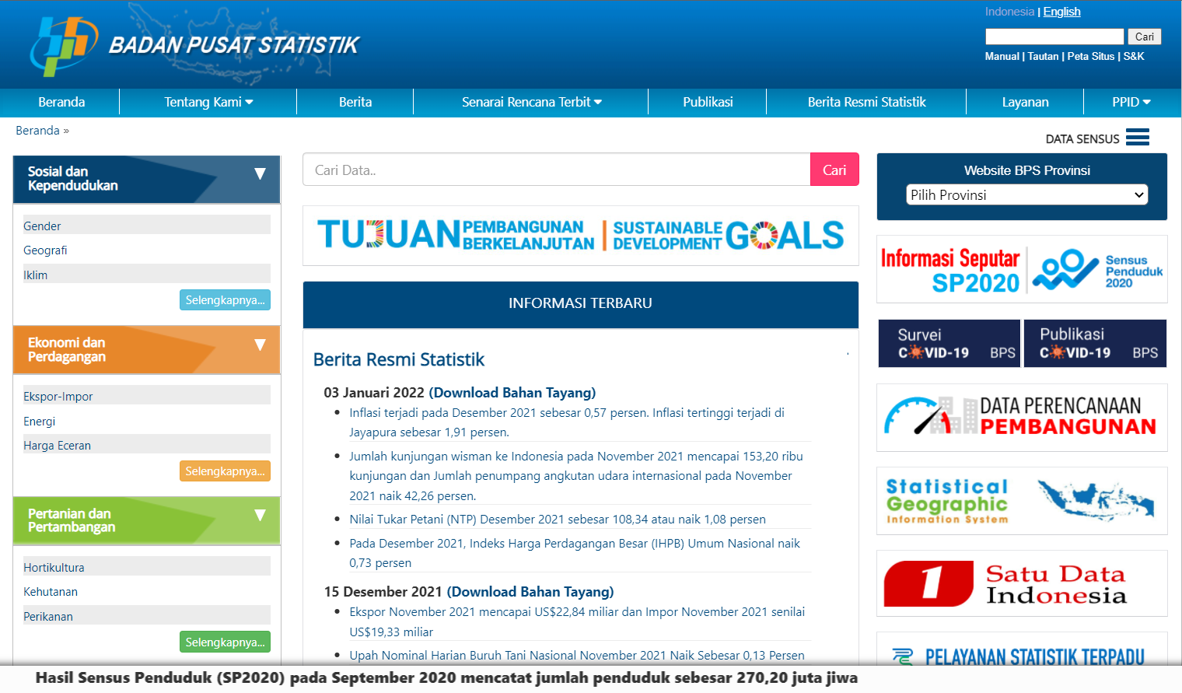
Terima Kasih!

Slide 26

1. Bertanggung jawab atas seluruh kegiatan Penjaminan Kualitas Long Form SP2020 dan memantau progres PK melalui Sistem Pelaporan PK;
Tugas & Tanggung Jawab
Kepala BPS Provinsi
2. Memastikan pelaksanaan Tindak Lanjut Hasil Temuan PK berjalan dengan baik;
3. Meneruskan hasil temuan tersebut sebagai early warning ke seluruh wilayah BPS Kabupaten/Kota, baik yang menjadi sampel PK maupun non sampel PK.

Slide 27
1. Bersama dengan Bidang Analisis dan Kualitas Data mengkoordinasikan dan memantau kegiatan PK di lapangan;
2. Memastikan pelaksanaan Tindak Lanjut Hasil Temuan PK dilakukan dengan baik di wilayah sampel PK maupun wilayah non sampel PK;
Tugas & Tanggung Jawab
Bidang Manajemen Pendataan
BPS Provinsi
3. Menghimpun temuan PK dari BPS Kabupaten/Kota wilayah sampel PK untuk menjadi dasar early warning di tingkat provinsi;
4. Memberikan informasi dari sisi konten pada Laporan PK BPS Provinsi yang akan diinput oleh Bidang Analisis dan Kualitas Data ke dalam ICS PK baik di wilayah CAPI maupun PAPI;
5. Menghadiri entry dan exit meeting kegiatan PK.

Slide 28
1. Bertanggung jawab dalam manajemen implementasi ICS PK di lingkup provinsi (wilayah CAPI dan PAPI) dan bertugas membuat akun, melakukan proses assign, dan kegiatan sejenisnya;
2. Bersama dengan Bidang Manajemen Pendataan Provinsi mengkoordinasikan dan memantau kegiatan PK di lapangan dan memastikan pelaksanaan Tindak Lanjut Hasil Temuan PK dilakukan dengan baik di wilayah sampel PK maupun wilayah non sampel PK;
Tugas & Tanggung Jawab
Bidang Analisis dan Kualitas Data
BPS Provinsi
3. Berkoordinasi dengan Bidang Manajemen Pendataan Provinsi terkait penyusunan Laporan PK BPS Provinsi;
4. Melakukan entri Laporan PK BPS Provinsi melalui ICS PK di wilayah CAPI dan PAPI;
5. Menghadiri entry dan exit meeting kegiatan PK.

Slide 29
1. Bertanggungjawab atas rumusan kebijakan Tindak Lanjut Hasil Temuan PK, termasuk melakukan reviu dan approval, melalui sistem terhadap rumusan instruksi Tindak Lanjut yang telah dibuat oleh Bidang Manajemen Pendataan dan Bidang Analisis dan Kualitas Data;
Tugas & Tanggung Jawab
Kepala BPS Kab/Kota
2. Memantau progres perbaikan kesalahan Hasil Temuan PK dan pencegahan terjadinya pengulangan kesalahan;
3. Bertanggungjawab atas Laporan PK BPS Kabupaten/Kota yang telah disusun oleh Bidang Analisis dan Kualitas Data bersama dengan Bidang Manajemen Data BPS Kabupaten/Kota.

Slide 30
1. Bersama dengan Bidang Analisis dan Kualitas Data di BPS Kabupaten/Kota membantu dan berkoordinasi dengan Petugas PK dalam Pelaksanaan kegiatan PK di lapangan;
2. Merumuskan instruksi Tindak Lanjut berdasarkan Hasil Temuan PK;
Tugas & Tanggung Jawab
Bidang Manajemen Pendataan
BPS Kab/Kota
(1)
3. Menginformasikan rumusan instruksi Tindak Lanjut kepada Bidang Analisis dan Kualitas Data di BPS Kabupaten/Kota untuk dapat dientri ke dalam ICS;
4. Memastikan pelaksanaan Tindak Lanjut Hasil Temuan PK dilakukan dengan baik;

Slide 31
5. Bersama dengan Bidang Analisis dan Kualitas Data BPS Kabupaten/Kota, memastikan bahwa Koseka melakukan pelaporan hasil pelaksanaan Tindak Lanjut, baik di wilayah CAPI dan PAPI sesuai dengan ketentuan yang berlaku;
Tugas & Tanggung Jawab
Bidang Manajemen Pendataan
BPS Kab/Kota
(2)
6. Memberikan informasi dari sisi konten pada Laporan PK BPS Kabupaten/Kota yang akan diinput oleh Bidang Analisis dan Kualitas Data BPS Kabupaten/Kota ke dalam ICS PK, baik di wilayah CAPI maupun PAPI;
7. Menghadiri entry dan exit meeting kegiatan PK.

Slide 32
1. Bertanggung jawab dalam pelaksanaan manajemen implementasi ICS PK dalam lingkup Kabupaten/Kota baik di wilayah CAPI maupun PAPI (membuat akun, melakukan proses assign, dan kegiatan sejenisnya);
Tugas & Tanggung Jawab
Bidang Analisis dan Kualitas Data
BPS Kab/Kota
(1)
2. Bersama dengan Bidang Manajemen Pendataan Kabupaten/Kota mengkoordinasikan dan memantau kegiatan PK di lapangan dan memastikan pelaksanaan Tindak Lanjut Hasil Temuan PK dilakukan dengan baik, di wilayah sampel PK maupun wilayah non sampel PK;

Slide 33
3. Melakukan entri Daftar Instruksi Tindak Lanjut yang telah dirumuskan oleh Bidang Manajemen Pendataan ke dalam ICS PK, baik di wilayah CAPI maupun PAPI;
4. Berkoordinasi dengan Bidang Manajemen Pendataan terkait penyusunan Laporan PK BPS Kabupaten/Kota;
Tugas & Tanggung Jawab
Bidang Analisis dan Kualitas Data
BPS Kab/Kota
(2)
5. Melakukan entri Laporan PK BPS Kab/Kota melalui ICS PK di wilayah CAPI dan PAPI;
6. Menghadiri entry dan exit meeting kegiatan PK.

